Slide 1

第二章 应用题
授课人：魏小哥

Slide 2
应用题
等量关系
比、百分比、比例
增大、减小，和、差、积、倍
利润、利润率
浓度问题可转化为比例问题
工程问题
路程问题
不定方程问题
分段计费问题
线性规划找最优解
集合问题
整除、余数问题
公倍数、公约数的应用
杠杆交叉法的应用
植树问题
牛吃草问题
鸡兔同笼问题
年龄问题
至少至多（反面求解）
延伸题型
重点题型
考点框架

Slide 3

重点题型
利润问题
利润＝售价－进价
利润率＝$\frac{利润}{进价}$×100%＝$\frac{售价－进价}{进价}$×100%＝（$\frac{售价}{进价}$－1）×100%
售价=进价×（1+利润率）=进价+利润.
例题：某商店商品按原价提高50%后再七折优惠，每售一套盈利 625 元，其成本2000元，问按优惠价售出比按原价售出能多赚钱（）元.
（A）110 （B）115 （C）120 （D）125 （E）130

Slide 4
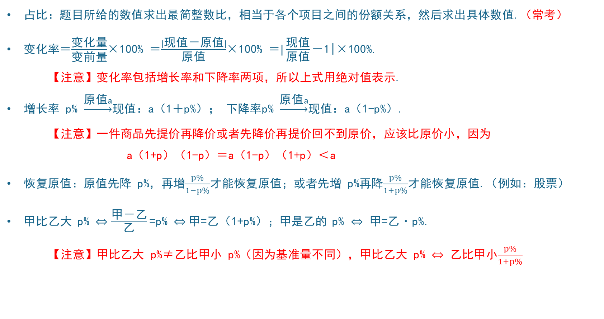
重点题型
比、百分比、比例问题
占比：题目所给的数值求出最简整数比，相当于各个项目之间的份额关系，然后求出具体数值.（常考）
变化率＝$\frac{变化量}{变前量}$×100% ＝$\frac{|现值－原值|}{原值}$×100% ＝$|\frac{现值}{原值}－$1|×100%.
【注意】变化率包括增长率和下降率两项，所以上式用绝对值表示.
增长率 p% $\underset{→}{原值a}$现值：a（1＋p%）； 下降率p% $\underset{→}{原值a}$现值：a（1-p%）.
【注意】一件商品先提价再降价或者先降价再提价回不到原价，应该比原价小，因为
a（1+p）（1-p）＝a（1-p）（1+p）＜a
恢复原值：原值先降 p%，再增$\frac{p\%}{1−p\%}$才能恢复原值；或者先增 p%再降$\frac{p\%}{1+p\%}$才能恢复原值.（例如：股票）
甲比乙大 p% $⇔$ $\frac{甲－乙}{乙}$=p% $⇔$甲=乙（1+p%）；甲是乙的 p% $⇔$ 甲=乙·p%.
【注意】甲比乙大 p%≠乙比甲小 p%（因为基准量不同），甲比乙大 p% $⇔$ 乙比甲小$\frac{p\%}{1+p\%}$

Slide 5

重点题型
例题：1、一公司向银行借款 34 万元，欲按 $\frac{1}{2}$： $\frac{1}{3}$ ：$\frac{1}{9}$ 的比例分配给下属甲、乙、丙三个车间进行技术改造，则甲车间应得（）万元.
（A）4 （B）8 （C）12 （D）18 （E）17
2、某家庭在一年的总支出中，子女教育支出与生活资料支出的比例为3：8，文化娱乐支出与子女教育支出的比例为1：2.已知文化娱乐支出占家庭总支出的10.5%，则生活资料支出占家庭总支出的（）.
（A）40% （B）42% （C）48% （D）56% （E）64%
3、奖金发给甲、乙、丙、丁四人，其中1/5 发给甲，1/3 发给乙，发给丙的奖金数正好是甲、乙奖金之差的3 倍，已知发给丁的奖金为200 元，则这批奖金应为（）元
（A）1500 （B）2000 （C）2500 （D）3000 （E）3300
4、家中父亲体重与儿子体重的比，恰等于母亲体重与女儿体重的比.已知父亲体重与儿子体重之和为125 千克，母亲体重与女儿体重之和为100 千克，儿子比女儿重10 千克.那么儿子的体重是（）千克.
（A）40 （B）50 （C）55 （D）60 （E）65
5、一种货币贬值20%，一年后需增值（）才能保持原币值.
（A）18% （B）20% （C）22% （D）24% （E）25%

Slide 6
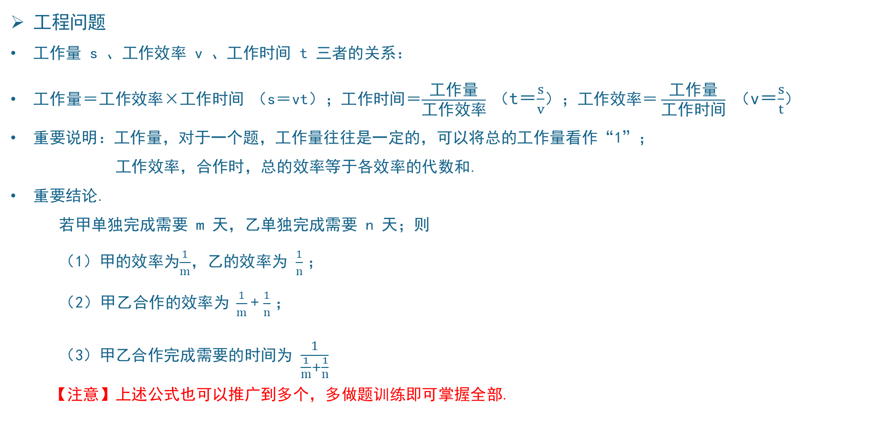
重点题型
工程问题
工作量 s 、工作效率 v 、工作时间 t 三者的关系：
工作量＝工作效率×工作时间 （s＝vt）；工作时间＝$\frac{工作量}{工作效率}$ （t＝$\frac{s}{v}$）；工作效率＝ $\frac{工作量}{工作时间}$ （v＝$\frac{s}{t}$）
重要说明：工作量，对于一个题，工作量往往是一定的，可以将总的工作量看作“1”；
工作效率，合作时，总的效率等于各效率的代数和.
重要结论.
若甲单独完成需要 m 天，乙单独完成需要 n 天；则
（1）甲的效率为$\frac{1}{m}$，乙的效率为 $\frac{1}{n}$；
（2）甲乙合作的效率为 $\frac{1}{m}$+ $\frac{1}{n}$；
（3）甲乙合作完成需要的时间为 $\frac{1}{\frac{1}{m}+\frac{1}{n}}$
【注意】上述公式也可以推广到多个，多做题训练即可掌握全部.

Slide 7
重点题型
例题：1、空水槽设有甲、乙、丙三个水管，甲管 5 分钟可注满水棺，乙管 30 分钟可注满水槽，丙管 15 分钟可把满槽水放完.若三管齐开，2 分钟后关上乙管，问水槽放满时，甲管共开放了（）分钟.
（A）4 （B）5 （C）6 （D）7 （E）8
2、一项工程由甲、乙两队合作30 天可完成.甲队单独做24 天后，乙队加入，两队合作10 天后，甲队调走，乙队继续做了17 天才完成.若这项工程由甲队单独做，则需要（）天.
（A）60 （B）70 （C）80 （D）90 （E）100

Slide 8
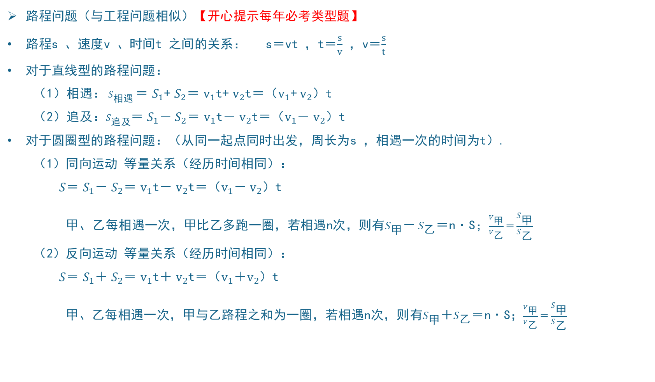
重点题型
路程问题（与工程问题相似）【开心提示每年必考类型题】
路程s 、速度v 、时间t 之间的关系： s＝vt ，t＝$\frac{s}{v}$ ，v＝$\frac{s}{t}$
对于直线型的路程问题：
（1）相遇： $S_{相遇}$＝ $S_{1}$+ $S_{2}$＝ $v_{1}$t+ $v_{2}$t＝（$v_{1}$+ $v_{2}$）t
（2）追及：$S_{追及}$＝ $S_{1}－$ $S_{2}$＝ $v_{1}$t－ $v_{2}$t＝（$v_{1}－$ $v_{2}$）t
对于圆圈型的路程问题：（从同一起点同时出发，周长为s ，相遇一次的时间为t）.
（1）同向运动 等量关系（经历时间相同）：
$S$＝ $S_{1}－$ $S_{2}$＝ $v_{1}$t－ $v_{2}$t＝（$v_{1}－$ $v_{2}$）t
甲、乙每相遇一次，甲比乙多跑一圈，若相遇n次，则有$S_{甲}$－ $S_{乙}$＝n·S；$\frac{V_{甲}}{V_{乙}}＝\frac{S_{甲}}{S_{乙}}$
（2）反向运动 等量关系（经历时间相同）：
$S$＝ $S_{1}＋$ $S_{2}$＝ $v_{1}$t＋ $v_{2}$t＝（$v_{1}\text{＋}v_{2}$）t
甲、乙每相遇一次，甲与乙路程之和为一圈，若相遇n次，则有$S_{甲}$＋$S_{乙}$＝n·S；$\frac{V_{甲}}{V_{乙}}＝\frac{S_{甲}}{S_{乙}}$

Slide 9
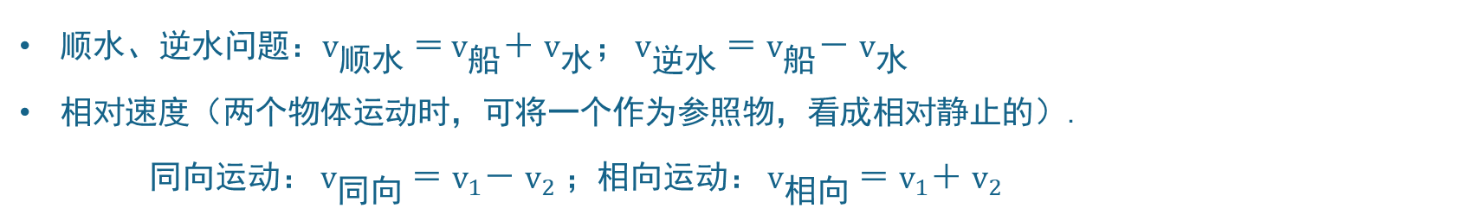
重点题型
顺水、逆水问题：$v_{顺水}$＝ $v_{船}＋$ $v_{水}$； $v_{逆水}$＝ $v_{船}－$ $v_{水}$
相对速度（两个物体运动时，可将一个作为参照物，看成相对静止的）.
同向运动： $v_{同向}$＝ $v_{1}－$ $v_{2}$；相向运动： $v_{相向}$＝ $v_{1}＋$ $v_{2}$
例题：1、A、B 两地相距15 千米，甲中午12 时从A 地出发，步行前往B 地，20 分钟后乙从B 地出发骑车前往A 地，到达A 地后乙停留40 分钟，然后骑车从原路返回，结果甲、乙同时到达B 地.若乙骑车比甲步行每小时快10 千米，则两人同时到达B 地的时间为（）.
（A）下午 2 时 （B）下午 2 时 30 分 （C）下午 3 时 （D）下午 3 时 30 分 （E）下午 4 时
2、在一条与铁路平行的公路上有一行人与一骑车人同向行进，行人速度为 3.6千米/时，骑车人速度为 10.8 千米/时.如果一列火车从他们的后面同向匀速驶来，它经过行人的时间是 22 秒，经过骑车人的时间是 26 秒，则这列火车的车身长为（）米.
（A）186 （B）268 （C）168 （D）286 （E）188
3、两艘游艇，静水中甲艇每小时行3.3 千米，乙艇每小时行2.1 千米.现在两游艇于同一时刻相向出发，甲艇从下游上行，乙艇从相距27 千米的上游下行，两艇于途中相遇后，又经过4 小时，甲艇到达乙艇的出发地.水流速度是每小时（）千米.
（A）0.1 （B）0.2 （C）0.3 （D）0.4 （E）0.5

Slide 10
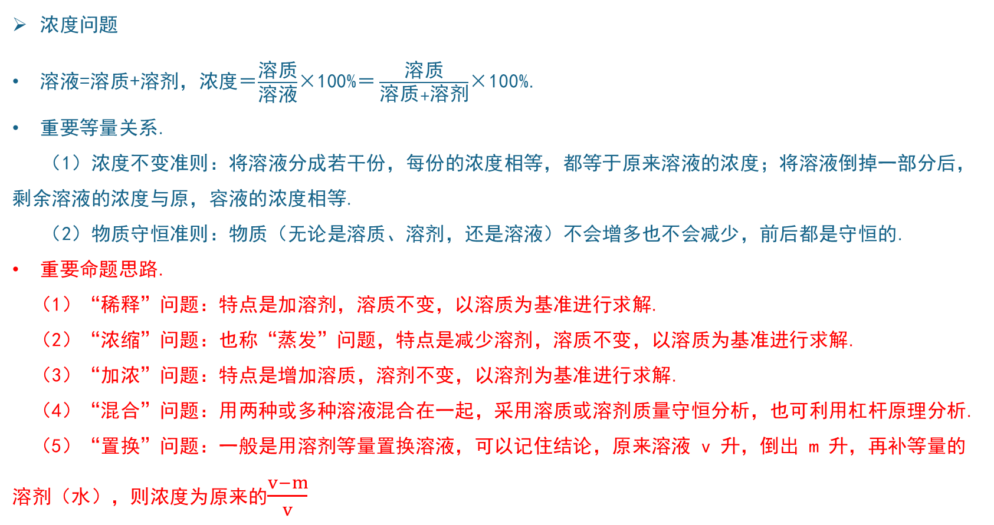
重点题型
浓度问题
溶液=溶质+溶剂，浓度＝$\frac{溶质}{溶液}$×100%＝ $\frac{溶质}{溶质+溶剂}$×100%.
重要等量关系.
（1）浓度不变准则：将溶液分成若干份，每份的浓度相等，都等于原来溶液的浓度；将溶液倒掉一部分后，剩余溶液的浓度与原，容液的浓度相等.
（2）物质守恒准则：物质（无论是溶质、溶剂，还是溶液）不会增多也不会减少，前后都是守恒的.
重要命题思路.
（1）“稀释”问题：特点是加溶剂，溶质不变，以溶质为基准进行求解.
（2）“浓缩”问题：也称“蒸发”问题，特点是减少溶剂，溶质不变，以溶质为基准进行求解.
（3）“加浓”问题：特点是增加溶质，溶剂不变，以溶剂为基准进行求解.
（4）“混合”问题：用两种或多种溶液混合在一起，采用溶质或溶剂质量守恒分析，也可利用杠杆原理分析.
（5）“置换”问题：一般是用溶剂等量置换溶液，可以记住结论，原来溶液 v 升，倒出 m 升，再补等量的溶剂（水），则浓度为原来的$\frac{v−m}{v}$

Slide 11
重点题型
例题：1、要从含盐12.5%的盐水40 千克中蒸去（）千克水分才能制出含盐20%的盐水？
（A）15 （B）16 （C）17 （D）18 （E）12
2、有含盐8%的盐水40 千克，要配制成含盐20%的盐水，须加（）千克盐？
（A）5 （B）6 （C）7 （D）8 （E）4
3、把甲杯子含盐5%的食盐水与乙杯子含盐8%的食盐水混合制成含盐6%的食盐水600 克，则乙比甲少取（）千克.
（A）200 （B）250 （C）260 （D）300 （E）320
杠杠原理（交叉法）：该方法现上下分列出每部分的数值，然后与整体数值相减，减得的两个数值的最简整数比就代表每部分的数量比.
例题：1、甲乙两组射手打靶，乙组平均成绩为171.6 环，比甲组平均成绩高出30%，而甲组人数比乙组人数多20%，则甲、乙两组射手的总平均成绩是（）分.
（A）140 （B）145.5 （C）150 （D）158.5 （E）160

Slide 12
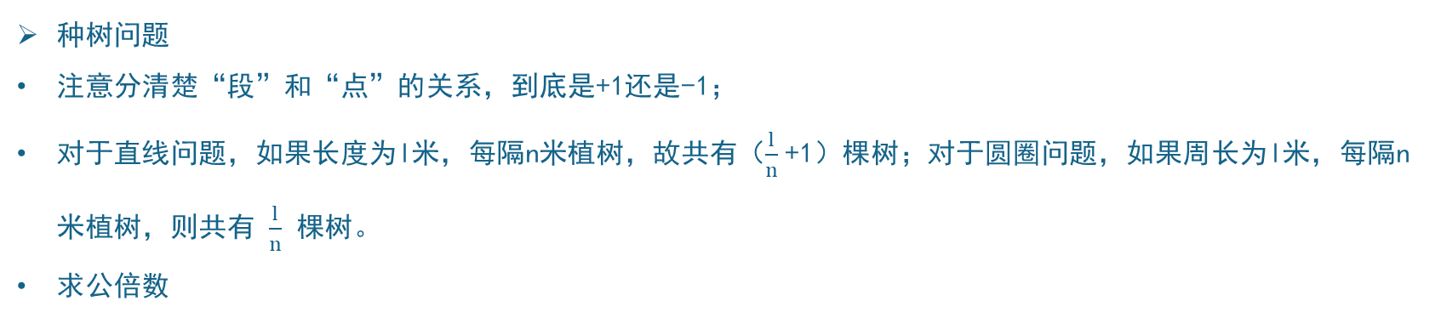
重点题型
种树问题
注意分清楚“段”和“点”的关系，到底是+1还是-1；
对于直线问题，如果长度为l米，每隔n米植树，故共有（$\frac{l}{n}$+1）棵树；对于圆圈问题，如果周长为l米，每隔n 米植树，则共有 $\frac{l}{n}$ 棵树。
求公倍数
例题：1、一条长为 1200 米的道路的一边每隔 30 米已经挖好坑植树，后又改为每隔 25 米植树，则需要新挖坑 k 个，需要填上 n 个，则k=？ n=？
2、一块三角地，在三个边上植树，三个边的长度分别为156 米、186 米、234 米，树与树之间的距离均为6 米，三个角上都必须栽一棵树，问共需植树（）棵.
（A）90 （B）93 （C）96 （D）99 （E）100
3、果农将一块平整的正方形土地分割为四块同样大小的正方形土地，并将果树均匀整齐地种在土地的所有边界上，且在每块土地的四个角上都种上一棵果树，该果农未经细算就购买了 60 棵果树，如果仍按上述想法种植，那他至少多买了（）棵果树.
（A）0 （B）l （C）2 （D）3 （E）4

Slide 13
重点题型
集合问题
两个集合
三个集合
例题：对120人进行一次兴趣调查，喜欢足球运动的与不喜欢足球运动的人数比为5:3；喜欢篮球运动的与不喜欢篮球运动的人数比为7:5；两种球类都喜欢的有43人，则对这两种球类运动都不喜欢的人数为（）?

Slide 14
重点题型
分段问题（生活中：交水电费、扣税等问题）
例题：为了调节个人收入，减少中低收入者的赋税负担，国家调整了个人工资薪金所得税的征收方案。已知原方案的起征点为2000 元/月，税费分九级征收，前四级税费见下表：
新方案的起征点为3500 元/月，税费分七级征收，前三级税费见下表：
若某人在新方案下每月缴纳的个人工资薪金所得税是 345 元，则此人每月缴纳的个人
工资薪金所得税比原方案减少了（ ）元。
级数 | 全月应纳所得税额/元 | 税率/%
1 | 0＜q≤500 | 5
2 | 500＜q≤2000 | 10
3 | 2000＜q≤5000 | 15
4 | 5000＜q≤20000 | 20
级数 | 全月应纳所得税额/元 | 税率/%
1 | 0＜q≤1500 | 3
2 | 1500＜q≤4500 | 10
3 | 4500＜q≤9000 | 20

